Slide 1
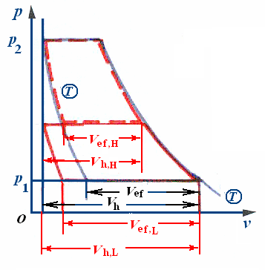
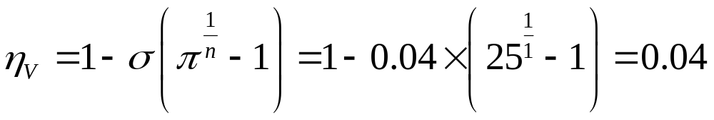
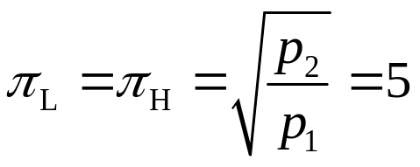
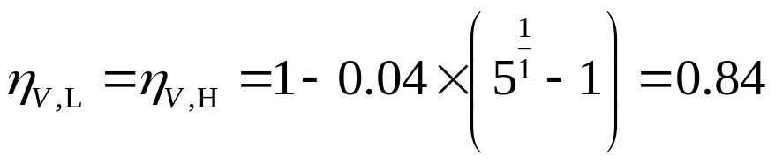
A655355
压气机若已实现等温压缩，是否还有必要进行分级压缩，中间冷却，为什么？
讨论：需要，虽然实现等温压缩后耗功最
小，但若压比过大， η_{V}仍很小，
分级后有助于提高η _{V，}如图。
以p₁ = 0.1MPa，p₂ = 2.5MPa，σ = 0.04计算
单级压缩
二级压缩
返回

